Slide 1
Programacion Orientada a objetos Herencia

Slide 2
La herencia es un mecanismo que permite la definición de una clase a partir de la definición de otra ya existente. La herencia permite compartir automáticamente métodos y datos entre clases, subclases y objetos.

Slide 3
Tipo especial de relación entre clases
Es uno de los aspectos que distinguen el Paradigma de Orientación a Objetos frente a otros paradigmas
Mecanismo que, bien utilizado, facilita la modificabilidad y reutilización de los diseños y el código

Slide 4
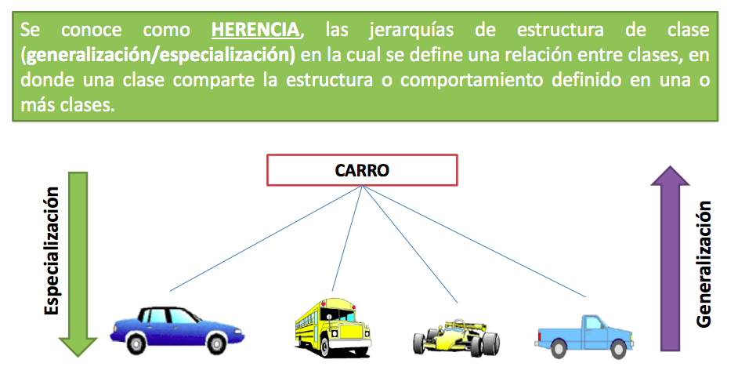

Slide 5
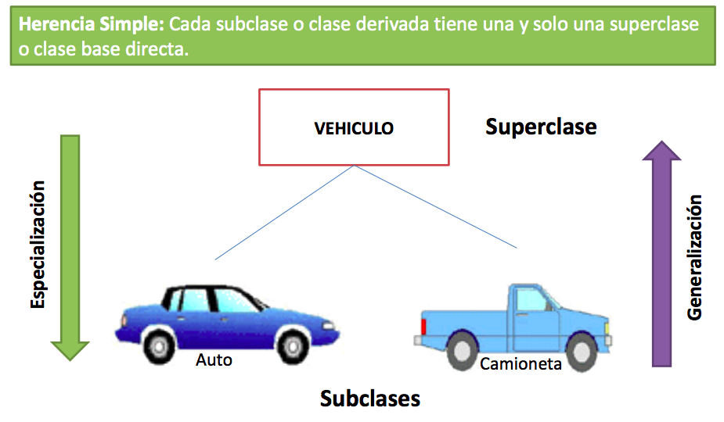

Slide 6
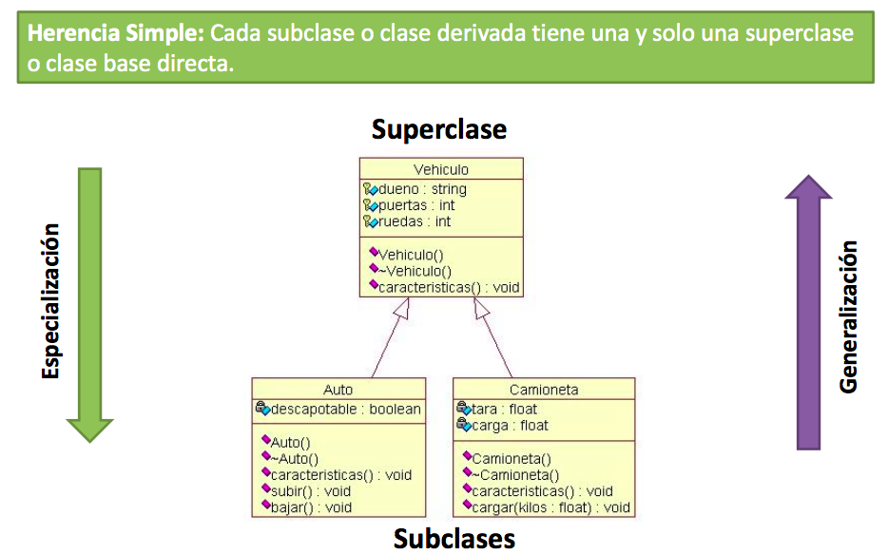

Slide 7
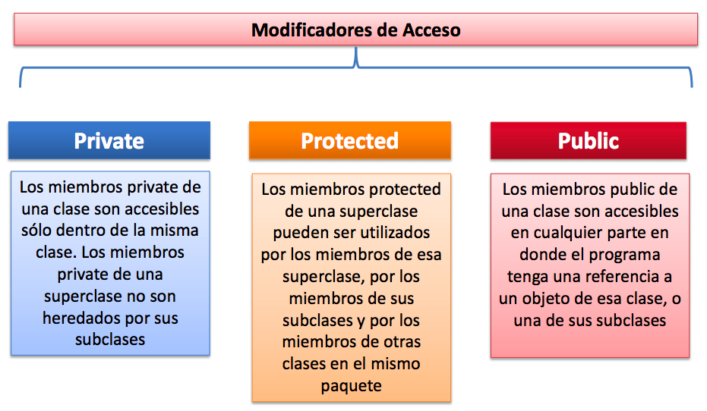

Slide 8
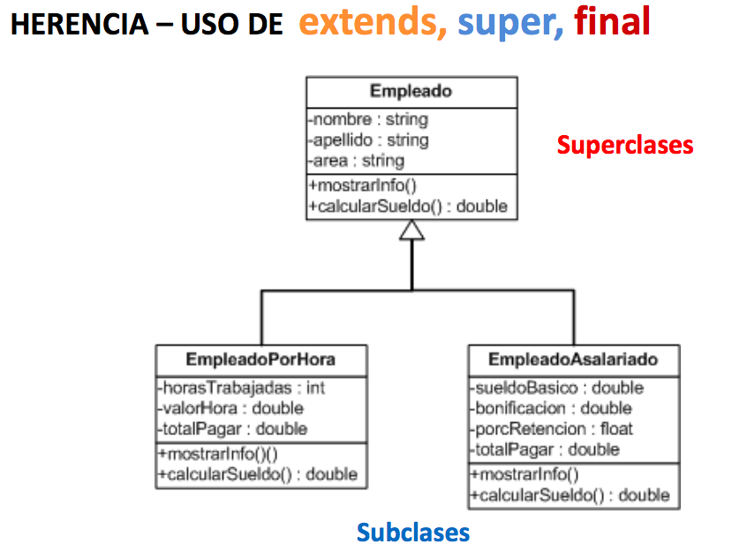

Slide 9
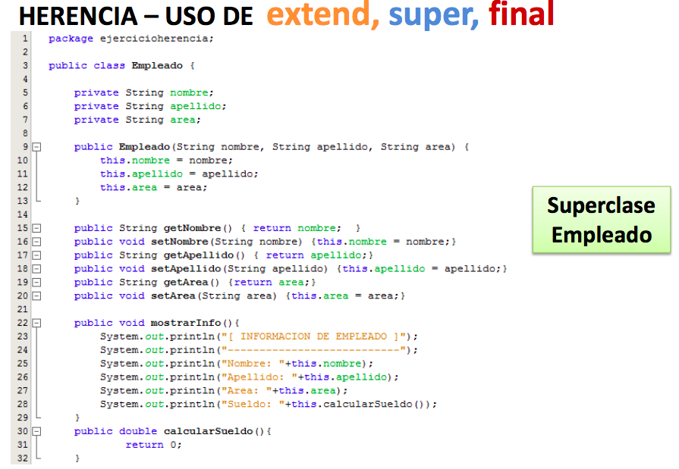

Slide 10
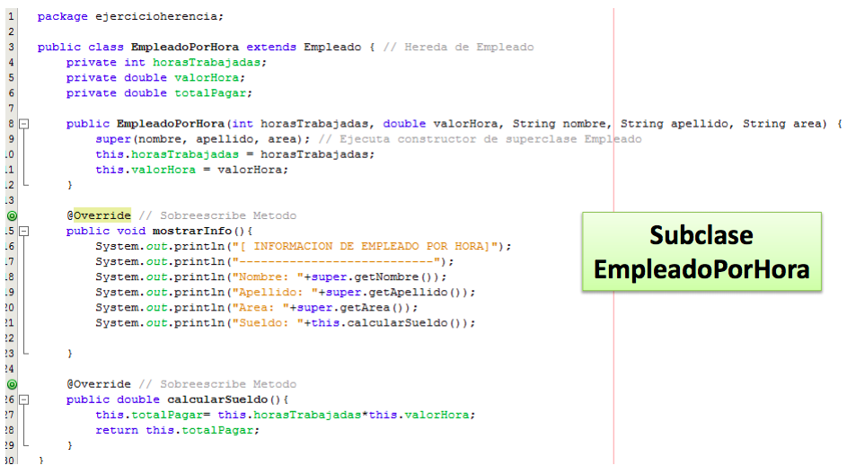

Slide 11
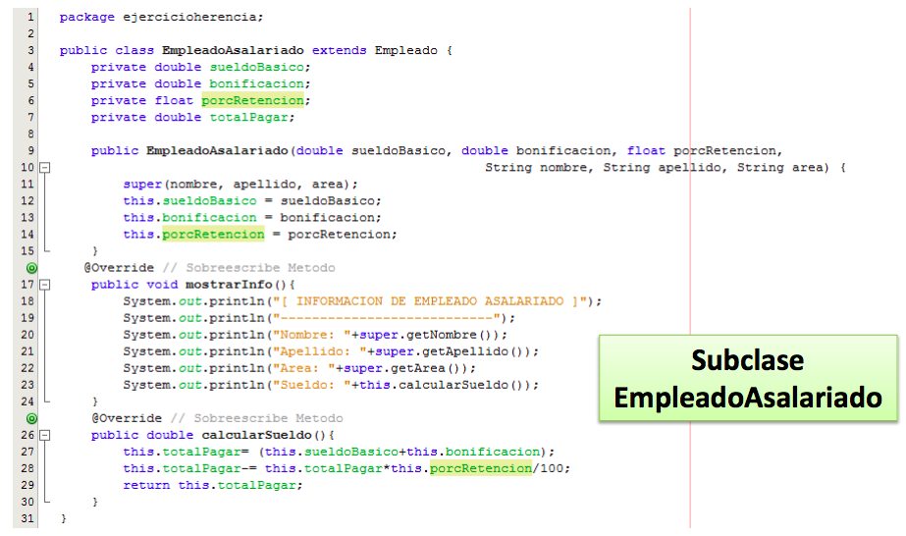

Slide 12
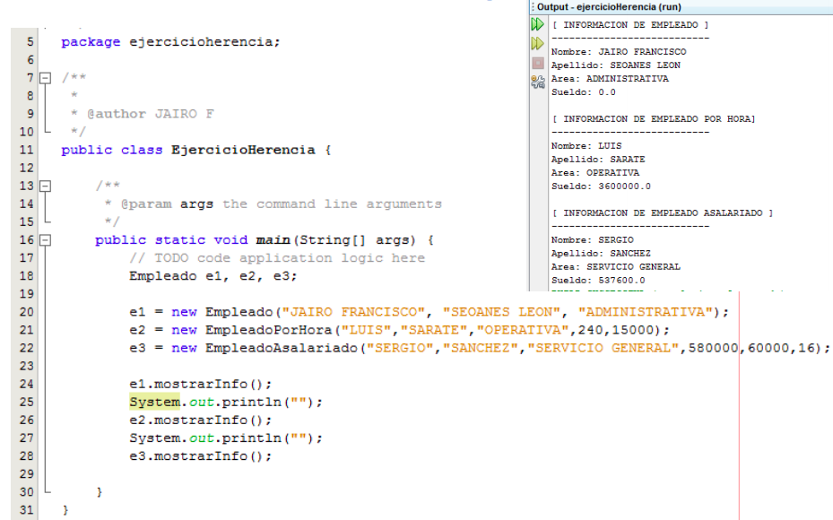

Slide 13
